Slide 1
Actualités CRACMO 24 Juin 2023

Slide 2
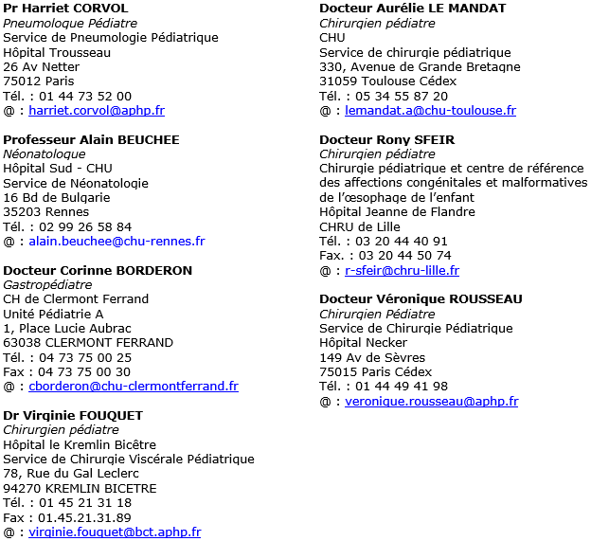
Comité SCIENTIFIQUE

Slide 3
LABELLISATION

Slide 4
Résultats préliminaires:
Centre de référence coordonnateur | Centre de référence constitutif
Lille | Necker
Centres de compétences candidats (par encore de résultats, arrêté prévu en spetembre):
Amiens | Dijon | Nancy | Rouen
Angers | Fort-de-France | Nantes | La Réunion
Besançon | Grenoble | Nice | Saint-Etienne
Bordeaux | Bicêtre | Trousseau | Strasbourg
Brest | Limoges | Robert Debré | Toulouse
Caen | Lyon | Poitiers | Tours
Clermont-Ferrand | Marseille | Reims | Orléans
Créteil | Montpellier | Rennes | Le Mans
Saint-Louis | Paris

Slide 5
Long term digestive outcome of œsophageal atresia Best Pract Res Clin Gastroenterol. 2022 Feb-Mar;56-57:101771
Predictors of anastomotic strictures following œsophageal atresia repair Arch Dis Child Fetal Neonatal Ed. 2022 Sep;107(5):545-550
Feeding disorders in children with oesophageal atresia: a cross-sectional study Arch Dis Child. 2022 Jan;107(1):52-58
Prevalence of acid gastroesophageal reflux disease in infants with esophageal atresia/tracheoesophageal fistula Pediatr Res. 2022 Mar;91(4):977-983
Management of Gastroesophageal Reflux Disease in Esophageal Atresia Patients: A Cross-Sectional Survey amongst International Clinicians J Pediatr Gastroenterol Nutr. 2022 Aug 1;75(2):145-150
Nutritional status at age 1 year in patients born with esophageal atresia: A population-based, prospective cohort study Front Pediatr. 2022 Aug 4;10:969617
Outcome of long gap esophageal atresia at 6 years: A prospective case control cohort study J Pediatr Surg. 2023 Apr;58(4):747-755

Slide 6
TRAVAUX EN COURS

Slide 7
ERNICA: European Reference Network for rare Inherited and Congenital (digestive and gastrointestinal) Anomalies
- Travail sur qualité de vie en cours
- Consensus sur transition enfant adulte accepté le 24/04/23 dans Nature review Gastroenterology and hepatology avec INoEA
CAN EAT - Care and Nutrition in Esophageal Atresia: An ERNICA animation for parents and families - YouTube
https://www.youtube.com/watch?v=6sdwKIbZZoc&list=PLdmabVdgL6xlijhHaXmWQp1l1W8vUOZNn

Slide 8
The EA-QOL Questionnaires
Translation and validation in French of the « Esophageal-Atresia Quality-of-Life Questionnaires »
Initial Instrument Developer: Michaela Dellenmark-Blom
Key in-country person: Anastasia Fourtaka, Psychologist of the National Reference Center
French Reference Center for Congenital Esophageal Abnormalities
Pr. F. Gottrand

Slide 9
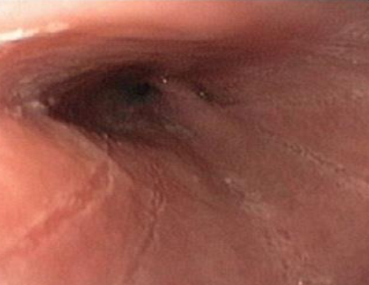
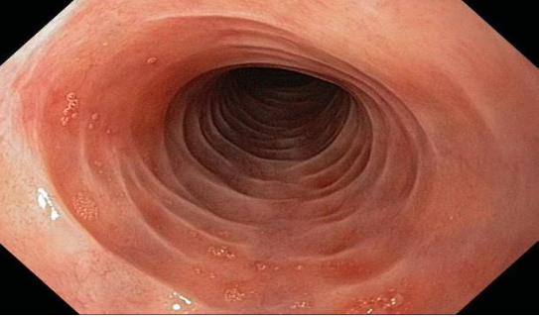
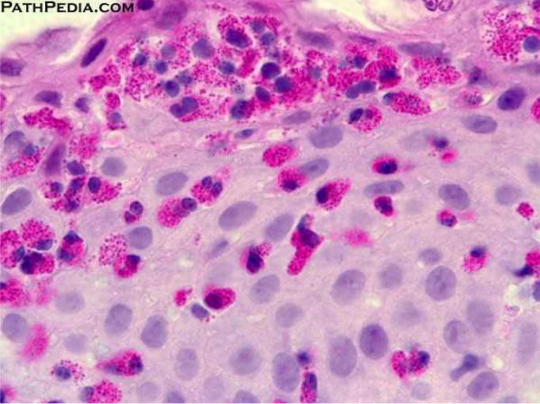
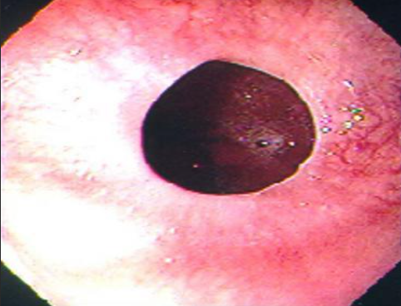
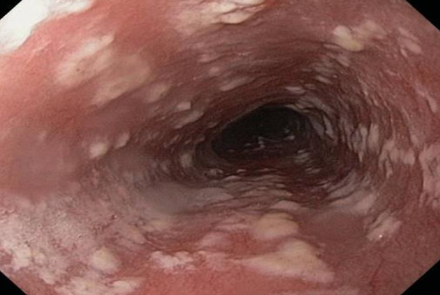
Interrogatoire :
Antécédents : pathologie œsophagienne, chirurgie, radiothérapie, terrain atopique, asthme, ingestion de corps étranger ou de caustique
Mode d’évolution et électivité pour solides et/ou liquides
Signes cliniques: difficultés et/ou impactions alimentaires, RGO résistant au traitement, vomissements, amaigrissement / mauvaise prise pondérale
Signes associés: Toux / Suffocation, hoquet, douleurs abdominales, pyrosis, hypersialorrhée, halitose, déscolarisation
DYSPHAGIE ENFANT
Critères de gravité :
Déshydratation
Cassure staturopondérale
Altération de l’état général
Dysphagie oro-pharyngée ➔ Eliminer cause ORL :
Aiguës: angine, phlegmon, corps étranger pharyngé
Chroniques : affections fonctionnelles de l’oropharynx et/ou du sphincter supérieur de l’oesophage, anomalies anatomiques locorégionales, affection neuromusculaire (myopathie, myasthénie), troubles de la déglutition
Œsophagienne ?
non
oui
Causes aiguës
Endoscopie digestive haute avec biopsies (minimum 6, 2 par niveau œsophagien, +/- 1 biopsie gastrique), TOGD
Causes chroniques
Histologie :
≥ 15 éosinophiles/champ (x400) (60 PNE/mm²)
sur ≥ 1 biopsie
+/- Présence micro-abcès à éosinophiles
+/- Dépôts éosinophiles extracellulaires
Corps étranger digestif : !! pile-bouton = urgence vitale !!
Œsophagite : caustique, peptique, médicamenteuse, infectieuse
« Inlet patch » : hétérotopie de la muqueuse gastrique au niveau du tiers supérieur de l’oesophage
A
B
Œsophagite à éosinophiles
Eliminer autres causes d’infiltrat à éosinophiles :
RGO, achalasie, maladie de Crohn, maladie cœliaque…
C
D
Traitement :
Inhibiteurs de la pompe à protons : 1-2 mg/kg/j (max 20 − 40 mg, 8 − 12 semaines)
Régime d’éviction : empirique (lait, blé, œuf, soja, arachide/noix, poissons/crustacés) ou élémentaire, 4 − 12 semaines
Corticoïdes locaux : fluticasone ou budésonide déglutis, 4 − 12 semaines; corticoïdes systémiques si forme sévère (sténose)
Eliminer autres causes de dysphagie œsophagienne chronique :
Sténose congénitale ou acquise
Compression extrinsèque (tumeur médiastinale, adénopathies)
Malformation vasculaire artérielle
Hernie hiatale volumineuse
Achalasie
Dysmotricité œsophagienne
Contrôle clinique puis FOGD à 8 - 12 semaines
A. Sillons longitudinaux, B. Anneaux, C. Sténose œsophagienne, D. Dépôts ou exsudats blanchâtres
Rémission : poursuite traitement long cours ?
Echec : Avis centre expert

Slide 10
Danao
Etude de l’effet du moment du diagnostic (anténatal vs postnatal) sur les réactions post-traumatiques de parents d’enfants opérés d’atrésie de l’œsophage.

Slide 12
EOSINOBIO
Recours aux biothérapies dans l’œsophagite à éosinophiles : étude pédiatrique observationnelle française.
Etude non interventionnelle rétrospective décrivant et comparant l’efficacité des différentes biothérapies employées.
Objectif Principal :
Caractérisation de la population et des indications de prescription des biothérapies dans l’EoE pédiatrique
Objectifs Secondaires :
Efficacité du traitement (obtention d’une rémission)
Tolérance du traitement
20-30 cas à inclure

Slide 13
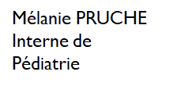
Etat des lieux NATIONAL de la prise en charge des enfants opérés à la naissance d’une atrésie de l’œsophage

Slide 14
Actualités
Prochaines RCP maladie rare œsophage :
* 21 Juin
* 20 Septembre
* 08 Novembre
Congrès mondial de l’atrésie de l’œsophage INoEA Istanbul, en Turquie en 2025

Slide 16
ACTUALITE DU REGISTRE

Slide 17
2510
enfants porteurs d’une atrésie de l’œsophage sont actuellement inclus dans le registre

Slide 18
Le détail du nombre de naissances d’AO par année:
Années de naissance | Nouveaux cas
2008 | 151
2009 | 177
2010 | 181
2011 | 187
2012 | 184
2013 | 163
2014 | 180
2015 | 180
2016 | 182
2017 | 174
2018 | 164
2019 | 168
2020 | 178
2021 | 124
2022 | 106
2023 | 11

Slide 19
EXHAUSTIVITÉ
Années de naissance | Nombre de naissance avant rattrapage | Nombre de naissance après un 1er rattrapage en 2019 | Total | Nombre de naissance après un rattrapage en 2020 | Total2 | Nombre de naissance après un rattrapage en 2021/22 | Total3
2008 | 149 | 150 | 1 | 151 | 1 | 151 | 0
2009 | 159 | 171 | 12 | 175 | 4 | 177 | 2
2010 | 156 | 166 | 10 | 179 | 13 | 181 | 2
2011 | 152 | 178 | 26 | 183 | 5 | 187 | 4
2012 | 162 | 177 | 15 | 183 | 6 | 184 | 1
2013 | 156 | 162 | 6 | 163 | 1 | 163 | 0
2014 | 162 | 168 | 6 | 176 | 8 | 180 | 4
2015 | 172 | 175 | 3 | 179 | 4 | 180 | 1
Total |  |  | 79 |  | 42 |  | 14

Slide 20
SNDS
Appariement du registre au SNDS (Système National des Données de Santé)
La demande se fait par dossier: donner objectif ainsi que la liste des variables qui nous intéressent
Le but sera de calculer le nombre de ré hospitalisation et de ré opération, la consommation de médicaments (en particulier à visée respiratoire et RGO), l'exposition aux rayons X, si le PNDS peut être suivi et la consommation d'actes médicaux/paramédicaux, par exemple

